Slide 1



Лучшие практики системы учета материалов для оптимизации производства
Докладчик: Джамалов Владислав Гусейнович
ведущий инженер-разработчик весоизмерительного оборудования ООО НПП «МЕТРА»

Slide 2

ОПТИМИЗАЦИЯ ПРОИЗВОДСТВА
На определенном этапе развития предприятия встает вопрос оптимизации производства. Это означает внедрение инновационных технологий и улучшение трудового процесса. Как правило, подобную оптимизацию проводят для того, чтобы повысить эффективность работы и снизить расходы предприятия.
Учет материала при производстве продукции является одной из главных задач при оптимизации производства. Он позволяет понять, увидеть и перенастроить узкие места для уменьшения потерь. Система учета – это не просто база данных, это комплексное решение, позволяющее вести учет расхода материала, контролировать технологический процесс и в реальном времени на основании определенных измерений в соответствующих точках, своевременно корректировать его. Тут важно выявить, в каком месте технологического процесса необходим контроль и как вносить корректирующие действия.
ООО НПП «МЕТРА» ориентирована на разработку систем учета материала с использованием весового оборудования собственного производства. Это позволяет гибко подходить к проблемам Заказчика, и использовать нестандартные и индивидуальные решения. Это в свою очередь, позволяет при оптимизации и последующей модернизации линий и технологических процессов, вносить минимум изменений в существующий процесс.

Slide 3
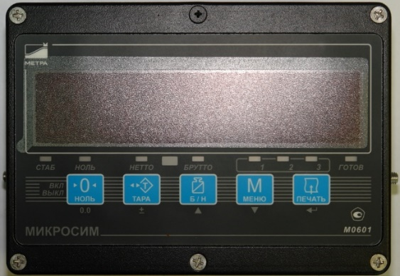
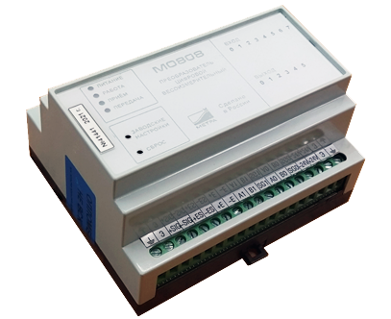
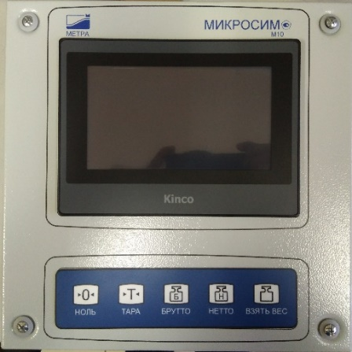
ПРИБОРЫ МИКРОСИМ
При разработке оборудования, которое должно быть интегрировано в систему учета используются электронные компоненты различного ценового диапазона.
Наши системы базируются на контроллерах и автоматике фирм «Siemens», «Mitsubishi», «Овен». Весоизмерительная часть – производство «Метра». Модификации приборов отличаются функциональными возможностями, метрологическими и техническими характеристиками, материалом корпуса и выпускаются в различных модификациях

Slide 4

НАШИ ПРОЕКТЫ
Заказчик: Выксунский Металлургический Завод
Описание задачи
Перед «Метрой» стояла задача от нескольких Заказчиков контролировать расход полимерного покрытия на метр продукции - это было необходимо для оптимизации толщины полимерного слоя. Для решения этой задачи Метра разработала и внедрила несколько вариантов использования различного весового оборудования
Различный подход понадобился по причине сходного процесса, но различного оборудования у Заказчика.
На трубы наносится слой полимера для предотвращения коррозии металла и уменьшения трения. Для обеспечения равномерности покрытия и оптимизации процесса необходимо было реализовать индикацию расхода материала (полимерного гранулята) на метр трубы в реальном времени для возможности коррекции процесса и для дальнейшего учета материала.

Slide 5
НАШИ ПРОЕКТЫ
Решение
В данном случае решение было реализовано следующим образом:
Система контроля расхода гранулята построена на базе емкостей, поставленных на тензодатчики и системы управления распределением потоков на базе Siemens. Гранулят перемещался к потребителю (сушилка) с помощью пневмотранспорта. Система управления производства ООО «МЕТРА» контролировала приход гранулята в емкости и расход по потребителям. Так же
она вела учет перемещения со склада гранулята. В систему верхнего уровня передавалась информация о текущем весе конкретной емкости, марке гранулята, на каком этапе находится техпроцесс (загрузка или выгрузка).
Эти данные позволили с достаточной точностью посчитать потребление гранулята соответствующими экструдерами.
В данном случае наше оборудование вело учет расхода гранулята и являлась промежуточным звеном для расчета конечного результата.

Slide 6
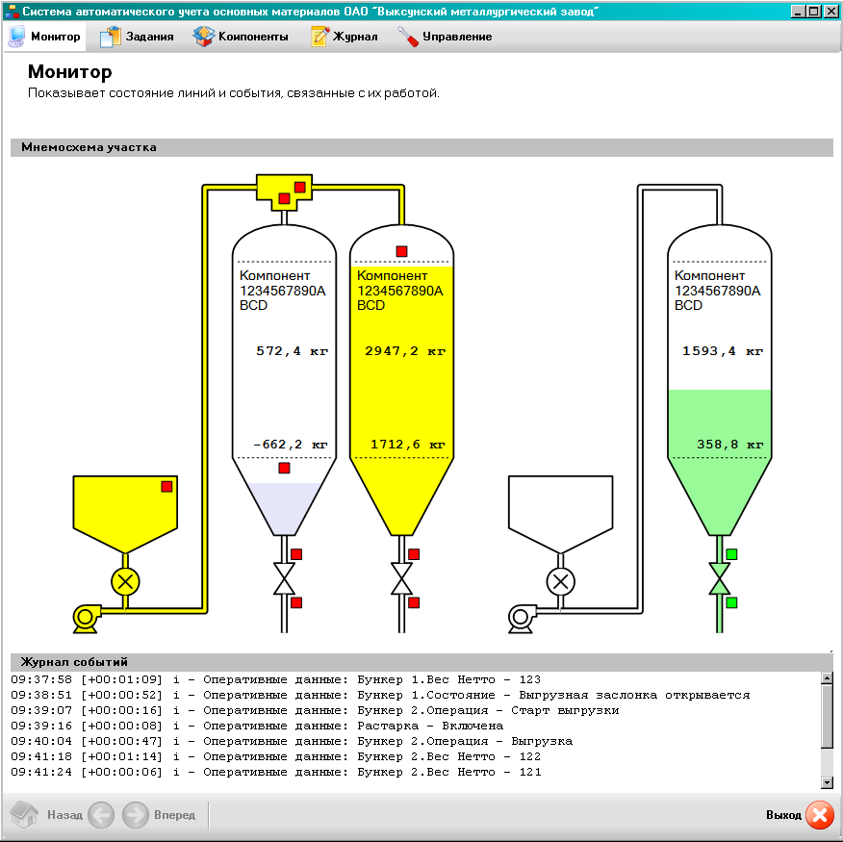
Зная скорость перемещения трубы вдоль экструдера система верхнего уровня рассчитывала расход гранулята на метр трубы.

Slide 7
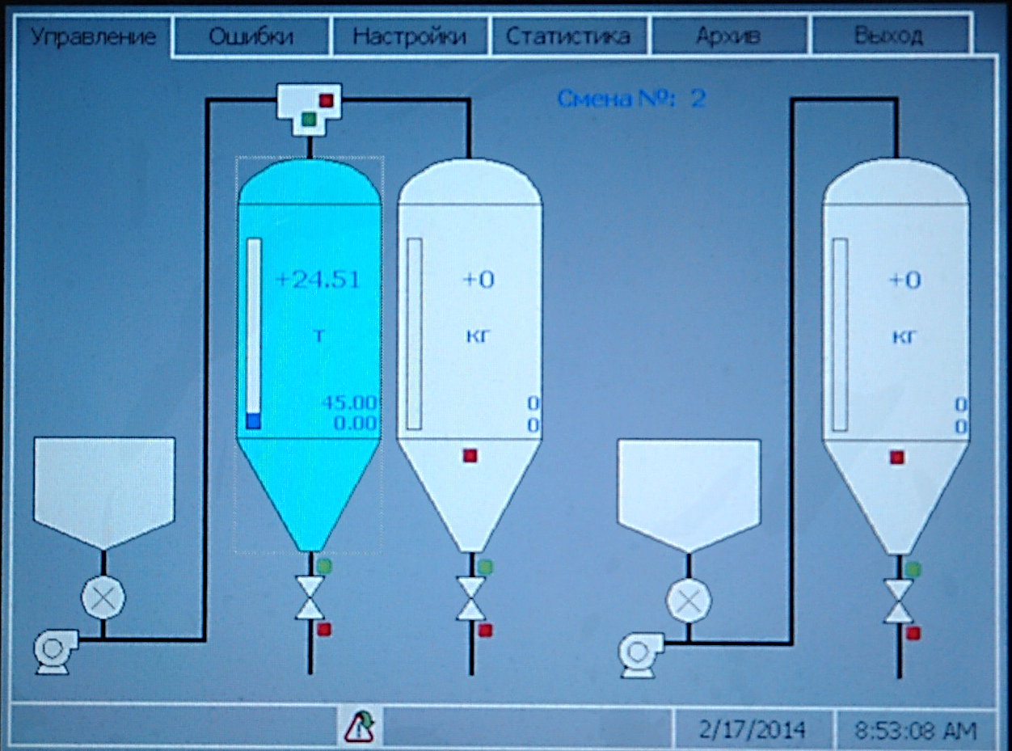
Вид экрана монитора компьютера с установленной программой учета расхода материала и визуализацией процесса.

Slide 8
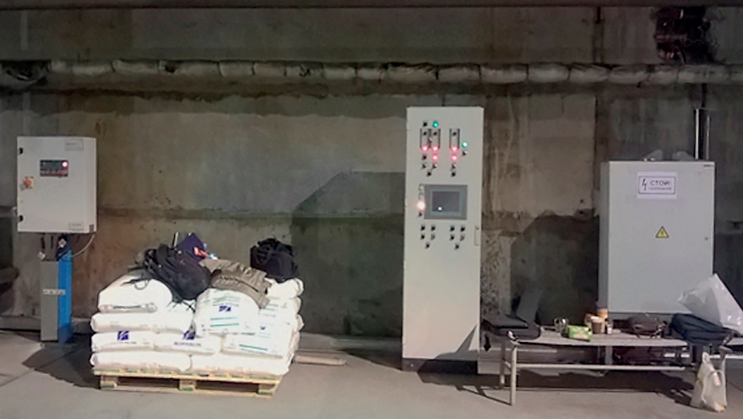
НАШИ ПРОЕКТЫ
Шкаф управления системы контроля расхода материала.

Slide 9

НАШИ ПРОЕКТЫ
Заказчик: Волжский Трубный Завод
Описание задачи
Задача аналогичная предыдущей. Надо проконтролировать расход гранулята на метр трубы.
Решение
В этом случае было реализовано другое решение:
Система контроля расхода материала построена на базе бункерных весов, установленных на сушилки конкретной экструзионной линии и системы управления пневмотранспортом на базе Siemens. Гранулят (полипропилен, полиэтилен) поступал в бункерные весы и далее выгружался в сушилку. В систему верхнего уровня передавалась информация о текущем весе бункерных весов, накопленный вес по каждой линии, марке материала, на каком этапе находится техпроцесс ( загрузка или выгрузка).

Slide 10
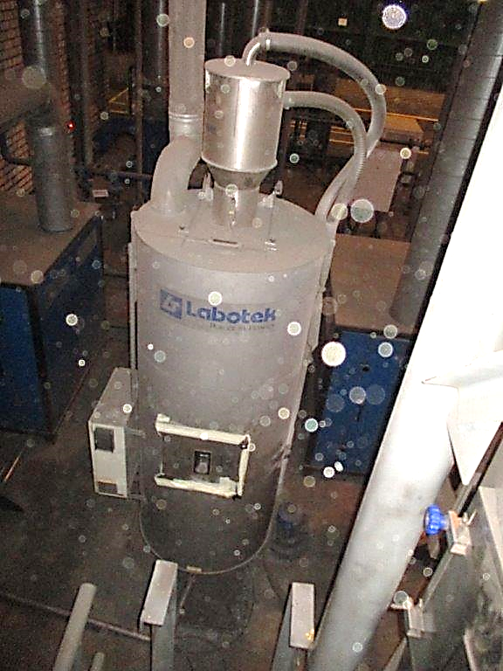
Как и в предыдущем случае наше оборудование являлась промежуточным звеном для расчета конечного результата. Система верхнего уровня рассчитывала расход материала на метр трубы.

Slide 11
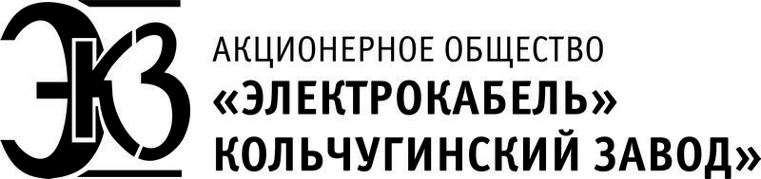
НАШИ ПРОЕКТЫ
Заказчик: ЭЛЕКТРОКАБЕЛЬ, Кольчугино
Описание
Задача аналогичная предыдущим, отличие только том, что считали толщину оболочки кабеля.
Решение
В этом случае была разработана система, которая выдавала уже конечный результат, расход полиэтилена на метр кабеля. Измерение веса в емкостях и бункерных весах не позволяла получить требуемой точности. Речь идет о расходе 0,15 кг/метр с точностью 1,5%. Контроль расхода гранулята ведется непосредственно на экструдере. С линии напрямую считываются данные о метраже с протягивающего устройства и данные с экструдера об оборотах шнека. Данное решение позволяет вычислять расход гранулята на метр кабеля непосредственно в контроллере. На сегодня момент является самым правильным решением. Проект реализован на базе оборудования Siemens.

Slide 12
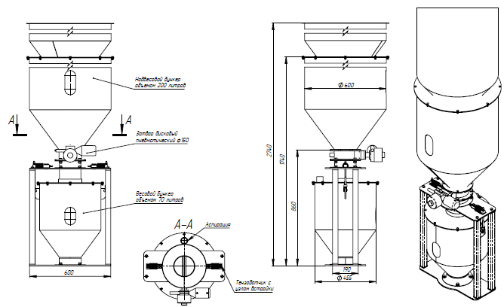
НАШИ ПРОЕКТЫ
Внешний вид

Slide 13
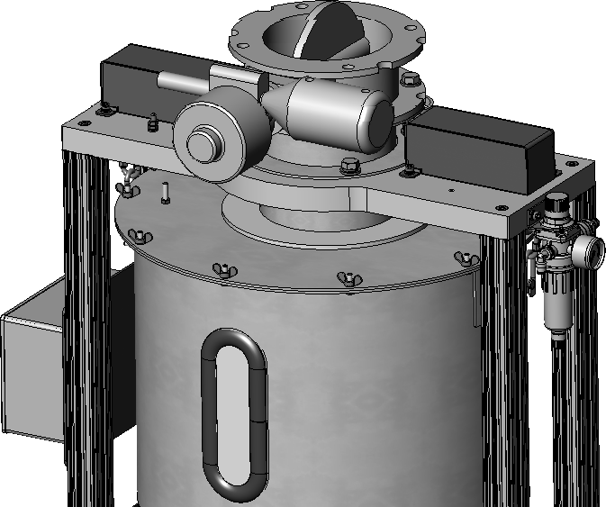
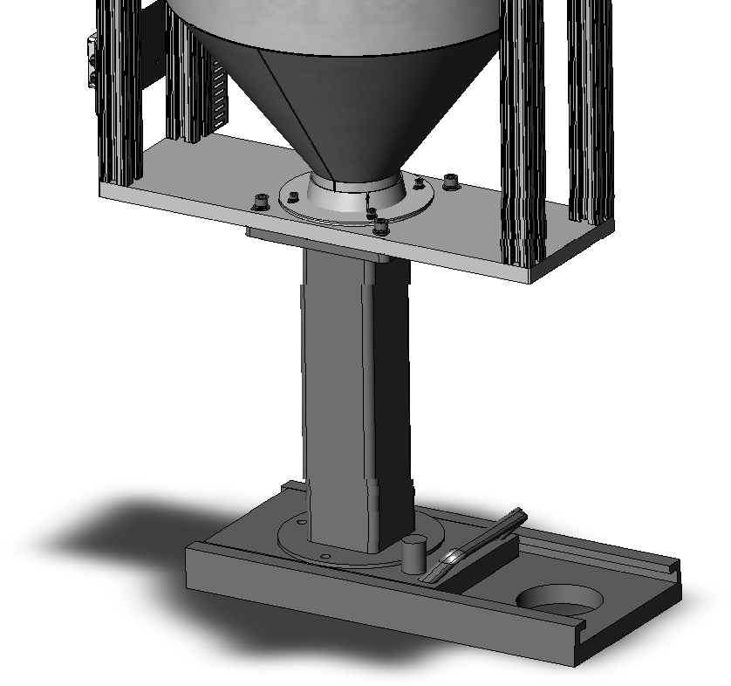

Данные системы учета, контроля и управления движением материала позволили поддерживать заданную толщину полимерного покрытия. В режиме реального времени показывает отклонения от задания, ведет учет расхода каждого материала по отдельным потребителям.
В конечном счете позволило выходить быстрее на рабочие режимы, оперативно отслеживать отклонения, и как следствие уменьшило количество отходов.

Slide 14



НАШИ ПРОЕКТЫ
Некоторые примеры других решений систем учета, контроля и управления движением материала.
Металлургия
«Арселор Миттал» – конвейерные дозаторы – учет при межцеховом перемещение материала
«Карельский окатыш» – конвейерные весы + убывающий дозатор составление смеси при производстве окатыша
«НЛМК» – конвейерные весы + бункерные весы – подсчет и подача руды в определенных пропорциях в печи

